Slide 1
Müstechenlik (obscenity), Uygunsuzluk (decency), küfür (profonaity)
Notes:
İçerik düzenlemeleri medya politikaları alanındaki en çetrefilli konulardan biri. Modern liberal demokrasilerin telif hakları, mülkiyet ve lisanslama gibi konuların aksine içerik düzenlemelerine taraf olmak konusunda gönülsüz olduklarını görüyoruz. Nihayetinde çoğulcu bir sistemde neyin yazılacağına ya da yayınlanacağına karışmanızın hiçbir meşru gerekçesi olamaz. Yasal olduğu sürece popüler olan ya da olmayan, topluma uygun olabileceği gibi genel ortalamanın dışında kalan her türlü içeriğin dağıtımı meşrudur.
Fakat gerçeklikte bu böyle değildir. Medya içerikleri üzerinde her zaman resmi ya da gayri resmi baskı söz konusudur. Ed Baker iyi ya da kötü medya içeriğine yönelik üç tür politika yanıtı olduğundan söz etmektedir, burada iyilik/kötülük içeriğin toplum üzerindeki etkisi bağlamında tarif edilir:
İyi içerikler üretmeye yönelik desteklerin sağlanması, ki medya pazarı bu konuda etkin değildir. (yapısal müdahale)
Yapısal düzenleme araçlarının devreye sokulması, örneğin sahiplik ve lisans düzenlemeleri.
Kötü içeriğin kısıtlanması ya da baskılanması. (sınırlandırıcı)
İfade özgürlüğünün hukuki normlarla korunduğu ülkelerde medya düzenlemesi sahiplik ya da frekans tahsisi gibi konulara yoğunlaşırken, içeriğe müdahale etmez.

Slide 2
Amerika Birleşik Devletleri Anayasası Birinci Ek Maddesi
“Kongre, dini bir kuruma ilişkin veya serbest ibadeti yasaklayan; ya da ifade özgürlüğünü, basın özgürlüğünü kısıtlayan; ya da halkın sükûnet içinde toplanma ve şikâyete neden olan bir halin düzeltilmesi için hükümetten talepte bulunma hakkını kısıtlayan herhangi bir yasa yapmayacaktır.”
Notes:
Örneğin Amerika’da bir basın yasası yoktur ama 1791. Tarihli anayasa’da yapılan ilk değişiklik first amendment ilkesel olarak her türlü düşüncenin serbestçe ifade edilebilmesini garanti altına alır.
ABD’de ifade özgürlüğü karşısında devlet negatif bir konumda yer almaktadır, hem ifade özgürlüğü hem de bilgi alma özgürlüğü karşısında tutumu aynıdır. Bu iki özgürlük bir arada bir anlam ifade eder.
Eğer basın özgürlüğü ve bağımsızlığı çoğulcu medya politikası anlayışının temel ilkeleriyse, medya içeriklerine önceden müdahale etme arayışında olmak bu ilkelerle örtüşmez. Buradaki temel kontrol aracı mülkiyet düzenlemeleridir.

Slide 3
ABD 1936 İletişim Yasası - 326. Bölüm
«Bu bölümdeki hiçbir şey, Komisyon'a, herhangi bir radyo istasyonu tarafından iletilen radyo iletişimi veya sinyalleri üzerinde sansürleme gücü verecek biçimde anlaşılmayacak veya yorumlanmayacaktır ve Komisyon tarafından radyo iletişimi aracılığıyla ifade özgürlüğü hakkına müdahale edecek herhangi bir düzenleme veya durum öngörülemez. «

Slide 4
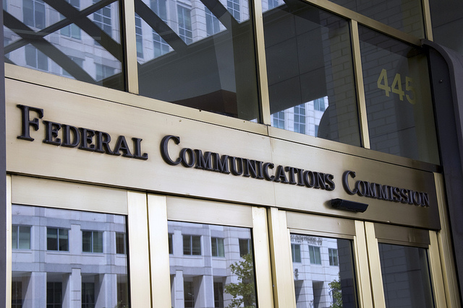

Slide 5
Federal İletişim Komisyonu (FCC)
1934 İletişim Yasası
7 üyeli bir üst kurul olarak başladı, 1983’te üye sayısı 5’e düştü
Üyeleri Başkan atıyor, Kongre tarafından da onaylanıyor
Üst kurul başkanı 5 yıllığına Amerikan Başkanı tarafından atanıyor
En fazla üç üye aynı siyasal partinin üyesi olabilir
7 alt bürosu var
1980’ler deregülasyon
«Fairness doctrine»

Slide 6
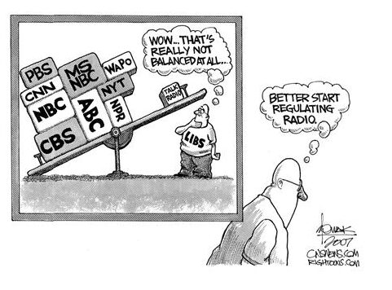
Hakkaniyet Doktirini
1949-1987
Radyo ve televizyon kanalları kamusal öneme sahip tartışmalı konularda program üretmeli
Dürüst, eşitlikçi, dengeli
Red Lion Broadcasting Co. v. Federal Communications Commission (1969)
1980’ler

Slide 7
Red Lion Broadcasting Co. v. Federal Communications Commission (1969)

Slide 8
18 U.S. Code § 1464. Broadcasting obscene language
Radyo iletişimi yoluyla müstehcen, uygunsuz veya küfürlü bir dil kullanan kişi bu başlık altında para cezasına çarptırılır veya iki yıldan uzun olmayacak şekilde hapis cezasına çarptırılır veya her ikisi de uygulanır.

Slide 9
Regina v. Hicklin 1868 (Hicklin Test)

Slide 10
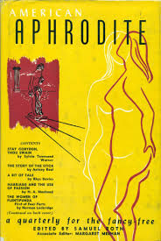
Roth v. United States (1957)

Slide 11
«Bütünüyle herhangi bir toplumsal önem gözetmeden ortalama bir insana, çağdaş toplum standartları uygulandığında, içeriğin baskın temasının bir bütün olarak şehvet duygusuna hitap etmesi» (1957, Roth v. United States)

Slide 12
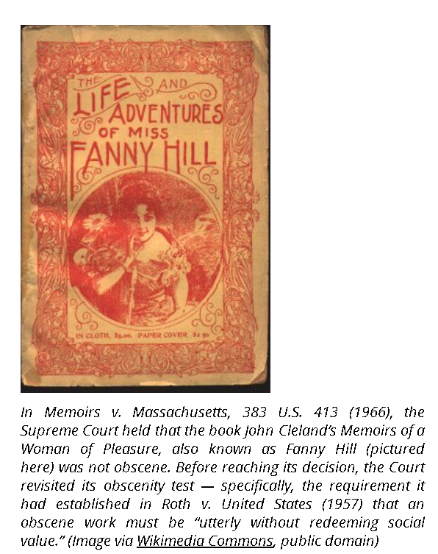
Memoirs v. Massachusetts (1966)

Slide 13
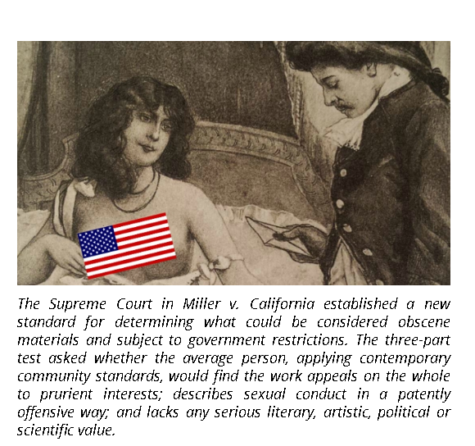
Miller v. California (1973)
Notes:
In California, Covina-based publisher Marvin Miller was called in some circles the “King of Smut.” In this case, he was prosecuted in 1968 for mailing advertisements for four books — Intercourse, Man–Woman, Sex Orgies Illustrated, and An Illustrated History of Pornography — and a film entitled Marital Intercourse. A jury then convicted Miller under a California law prohibiting the distribution of obscenity, and his conviction was affirmed by a California appeals court. Miller appealed to the U.S. Supreme Court, contending that the advertisements in question were not obscene. The Court affirmed his conviction 5-4.

Slide 14
Üçlü test
(a) “çağdaş toplum standartları uygulandığında ortalama bir insan”ın bir bütün olarak ele alınan eseri şehvet uyandırıcı bulup bulmayacağı;
(b) ilgili eyalet yasası tarafından özel olarak tanımlanmış cinsel davranışın açıkça rahatsız edici bir şekilde tarif veya tasvir etmesi;
(c) bir bütün olarak ele alınan eserin ciddi edebi, sanatsal, politik veya bilimsel bir değeri bulunup bulunmadığı

Slide 15
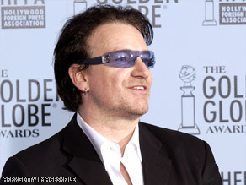
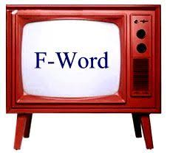

Slide 16
Uygunsuz içerik ve küfür
Uygunsuz içerik, üçlü testin kapsamına uygun bir şekilde, cinsel ya da boşaltım organlarının ya da faaliyetlerinin gösterilmesi.
Küfür, genel olarak rahatsız edici olarak kabul edilen "aşırı derecede saldırgan" bir dilin kullanılması.
Ne zaman yayınlanabilir? (6am-10pm)
Ödemeli kanallar?
Nasıl tespit edilecek?
FCC v. Pacifica Foundation (1978)
Federal Communications Commission v. Fox (2009)
United States v. Playboy Entertainment Group (2000)

Slide 17
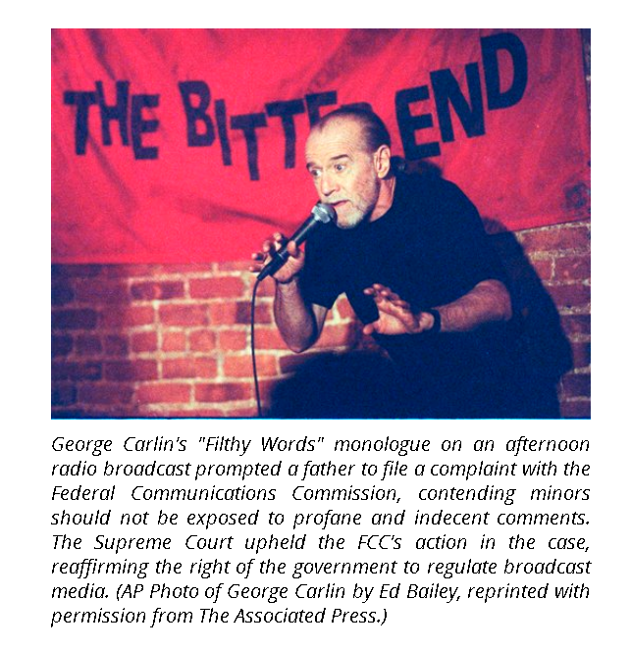
FCC v. Pacifica Foundation (1978)
Notes:
The case began in October 1973 when a man, who was riding in a car with his minor son, heard an afternoon radio broadcast of comedian George Carlin’s “Filthy Words” monologue.
The man filed a complaint with the Federal Communications Commission (FCC), contending that minors should not be exposed to such profane and indecent comments. The FCC agreed and issued an order in February 1975 pointing out that the Pacifica Foundation, which owned the New York radio station that broadcast Carlin’s monologue, could have been subjected to administrative sanctions.
Pacifica appealed to the District of Columbia Circuit Court of Appeals, which ruled 2-1 that the FCC had engaged in improper censorship. The FCC then appealed to the Supreme Court, which ruled in its favor 5-4.

Slide 18
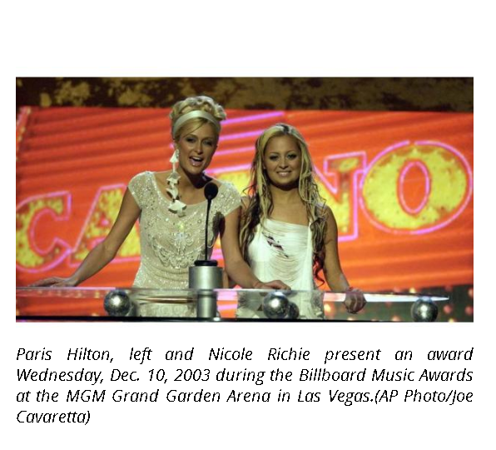
Federal Communications Commission v. Fox (2009)
Notes:
In Federal Communications Commission v. Fox, 556 U.S. 502 (2009), the U.S. Supreme Court narrowly determined 5-4 that the FCC did not act arbitrarily and capriciously under the Administrative Procedure Act (APA) by changing its policy with regard to fleeting expletives. The Court declined to address the underlying First Amendment free speech issues in its decision.

Slide 19
Federal Communications Commission v. Fox Television Stations (2012)
Notes:
Cher accepts a lifetime achievement award during the 2002 Billboard Music Awards show. During the show, Cher used the F-word, which the FCC said violated decency standards, changing their policy on fleeting expletives. The Court found that the new indecency standards were too vague but did not address the First Amendment implications of the indecency policy. (AP Photo/Joe Cavaretta, used with permission from the Associated Press)
Federal Communications Commission v. Fox Television Stations, 567 U.S. 239 (2012), is a followup to a decision by the same name that was issued in 2009. In the 2009 case, the U.S. Supreme Court ruled that the FCC decision to modify its indecency enforcement regime to include fleeting expletives was neither arbitrary or capricious and remanded the case to the the 2nd U.S. Circuit Court of Appeals.
Court said FCC's vagueness standards were unconstitutionally vague
The appellate court found that the new indecency standards were unconstitutionally vague, and Justice Anthony Kennedy, writing for seven members of the Court, upheld that decision in the 2012 ruling. Justice Ruth Bader Ginsburg filed a separate concurring opinion and Justice Sonia Sotomayor did not participate.
FCC originally stressed difference between repeated and fleeting expletives
Title 18 U.S.C. Sec. 1464 provides punishment for those who utter “obscene, indecent, or profane language” on radio and television, and the FCC is charged with administering the law, which it has been doing since the 1970s. In 1978, the commission found a monologue by George Carlin (“Seven Dirty Words"), broadcast during prime broadcast hours, to be indecent, and the Court upheld this decision in FCC v. Pacifica Foundation (1978), pointing to the pervasive influence of mass media and its accessibility to children.
The FCC did not pursue any other such actions between 1978 and 1987, when it decided that it was applying Pacifica too narrowly and should go beyond the “seven dirty words” identified in Pacifica. It continued, however, to stress the difference between isolated and repeated broadcasts of indecent language.
FCC changed policy on fleeting expletives in 2001
The FCC issued a policy statement in 2001 to change this policy restating that it would continue to focus on words that depict sexual or excretory organs or activities in “patently offensive ways” as measured by “contemporary community standards.” It moved away, however, from its previous position that “fleeting or isolated” words were less harmful.
During the 2002 Billboard Music Awards, which Fox broadcast, the singer Cher used the F-word, as did reality-TV star Nicole Richie in 2003. That same year, ABC televised an episode of NYPD Blue, which briefly showed female buttocks and a breast in a shower scene. The FCC found both the fleeting expletives and the fleeting portrays of nudity to be actionable. Although the first decision on Fox found that the new FCC policy was neither arbitrary or capricious, a court of appeals found that it was “unconstitutionally vague” and inconsistent with prior precedents.

Slide 20
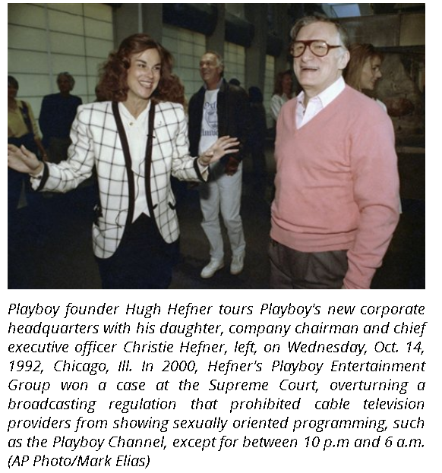
United States v. Playboy Entertainment Group (2000)
Notes:
Law said cable providers could show sexually-oriented programs only late at night
Supreme Court said law violated First Amendment rights of Playboy Channel and viewers

Slide 21
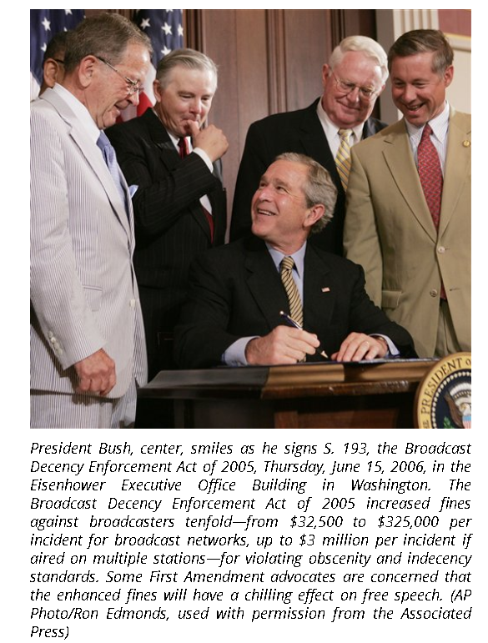
Broadcast Decency Enforcement Act of 2005

Slide 22
